Slide 1
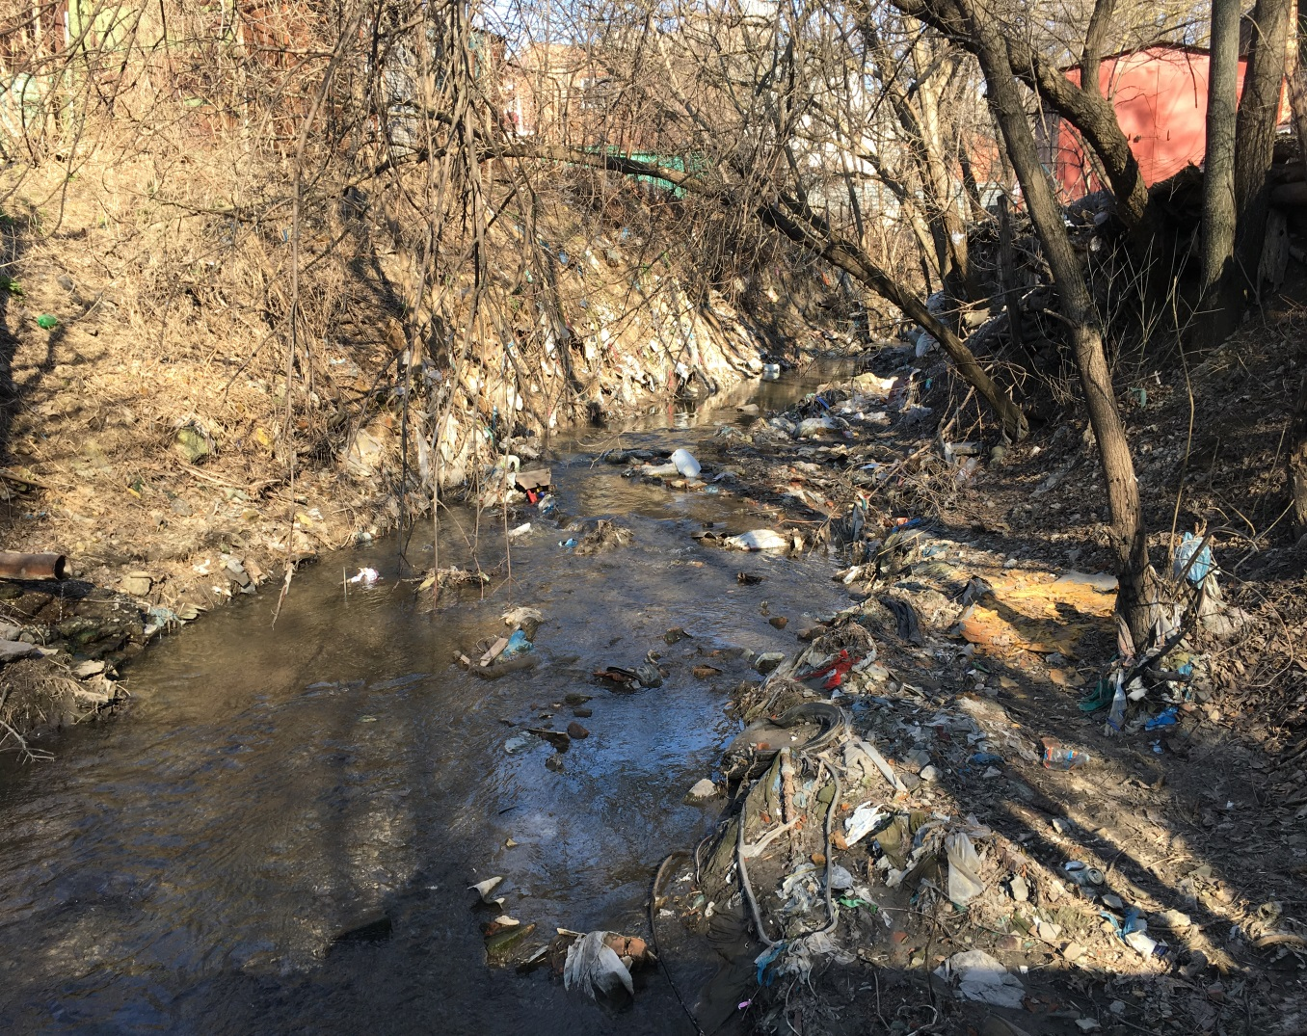
«Экологически чистая парковая зона ручья Безымянный»
Автор проекта:
Хибученко Наталья,
Руководители проекта:
Пшеничная Татьяна Александровна,
учитель химии и биологии

Slide 2
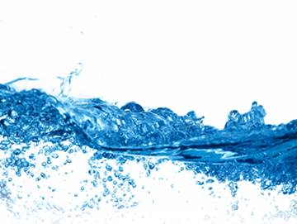
Цели и задачи:
Предусмотреть оценку экологического состояния и оздоровления окружающей среды, изучить свойство воды в ручье Безымянном, провести профилактическую работу по очистке сточных вод;
Обобщить и углубить знания о влиянии окружающей среды для создания парковой зоны в районе ручья Безымянный;
Провести профилактическую (исследовательскую) работу по изучению экологического состояния воды в ручье;
По результатам работ составить план отчета.

Slide 3
Методы и материалы:
Теоретические - изучение и анализ собранной информации из различных источников;
Эмпирические – наблюдение, описание, измерение, эксперимент, анализ причинно-следственных связей, обобщение материала;
Статистические – анализ и обработка, результатов исследований и экспериментов
Метод исследования:
Изучение и анализ воды; эксперимент; лабораторный опыт; обработка и анализ полученных данных.
Этапы работы:
1) изучали необходимую литературу, подготавливали материалы и оборудование для опытов;
2)Эксперименты ;
3)Провели анкетирования местных жителей;
4)Изучили их результаты и сделали выводы.

Slide 4
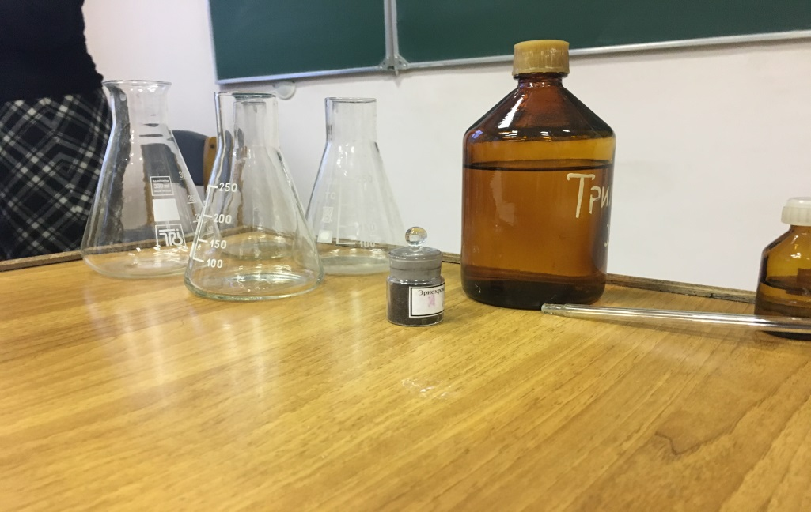
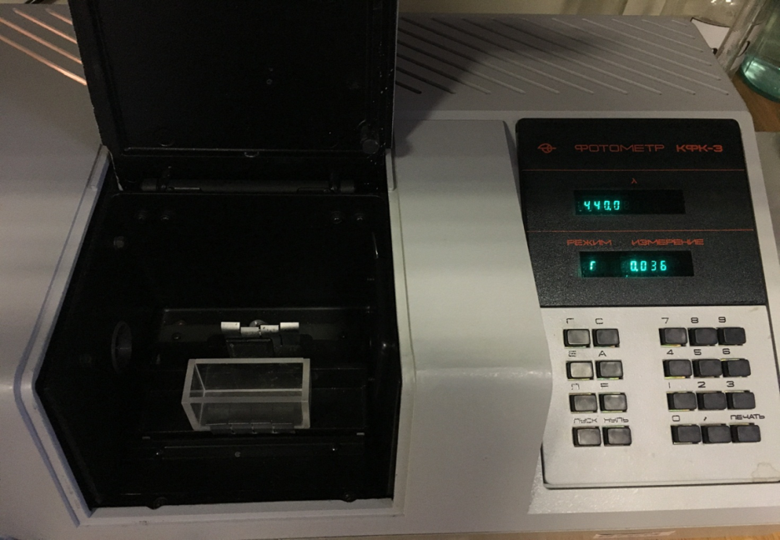
Оборудование:
КФК – 3
Водоструйный насос
Лабораторное оборудование
(пробирки, колбы, фильтры и т.д.)

Slide 5
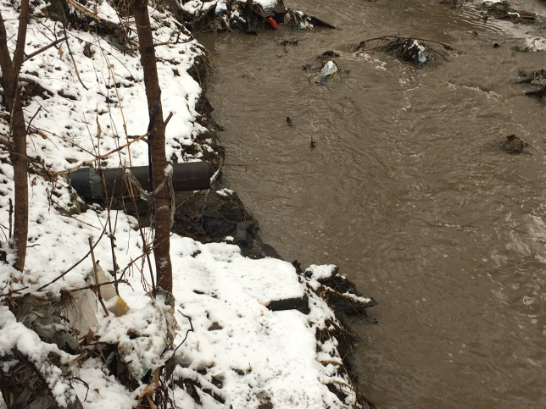
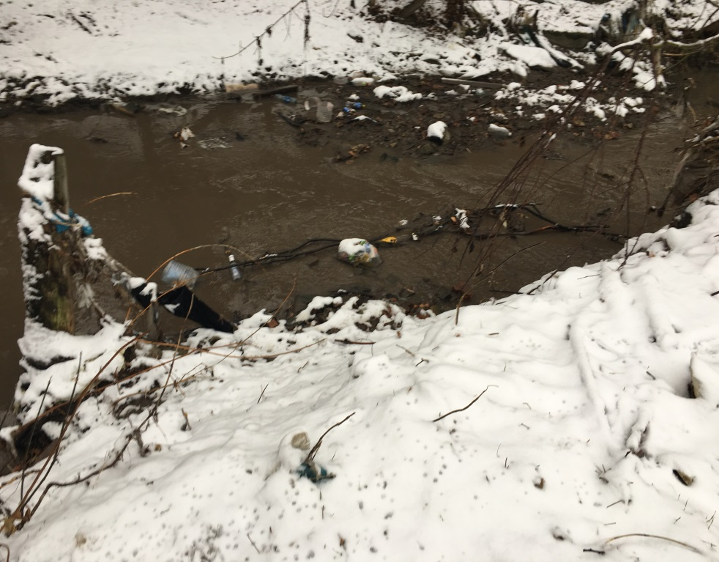
Виды загрязнений:
1) Тяжелыми металлами
2) Радиоактивными веществами
3) Неорганические загрязнения
4) Канализационные стоки
5) Синтетические поверхностно-активные вещества (СПАВ)

Slide 6
Анкетирование:
Опрошено – 94 человека
Мужчины – 53 человека
Женщины – 41 человек
1) Как Вы думаете, какова экологическая обстановка нашего района?
а) очень плохая – 66 человек
б) хорошая – 0 человек
в) так себе – 28 человек
2) Выполняются ли санитарно-эпидемиологические нормы в районе протекающей речки?
а) да – 3 человека
б) нет – 91 человек
3) Какие эмоции у Вас вызывает отношение людей к этому водоёму?
а) злость – 39 человек
б) крайнее недовольство – 41 человек
в) нейтрально – 14 человек
4) Приносит ли угрозу здоровью загрязненная вода?
а) безусловно – 94 человека
б) нет – 0 человек
5) Готовы ли Вы выйти на день чистки водоёма?
а) да – 85 человек
б) нет – 9 человек
6) Нравится ли Вам идея благоустройства парковой зоны в этом районе?
а) конечно – 94 человека
б) нет – 0 человек

Slide 7
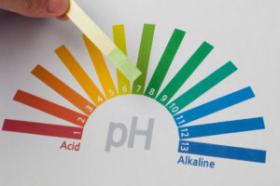
Исследования природной воды:
1) Определение рН.

Slide 8
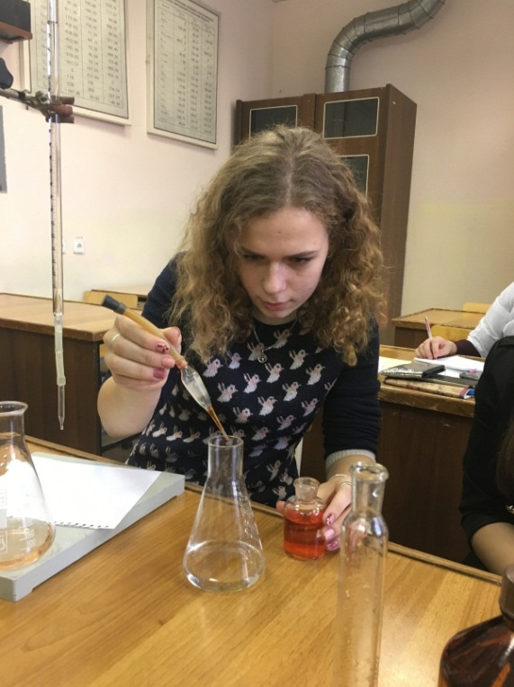
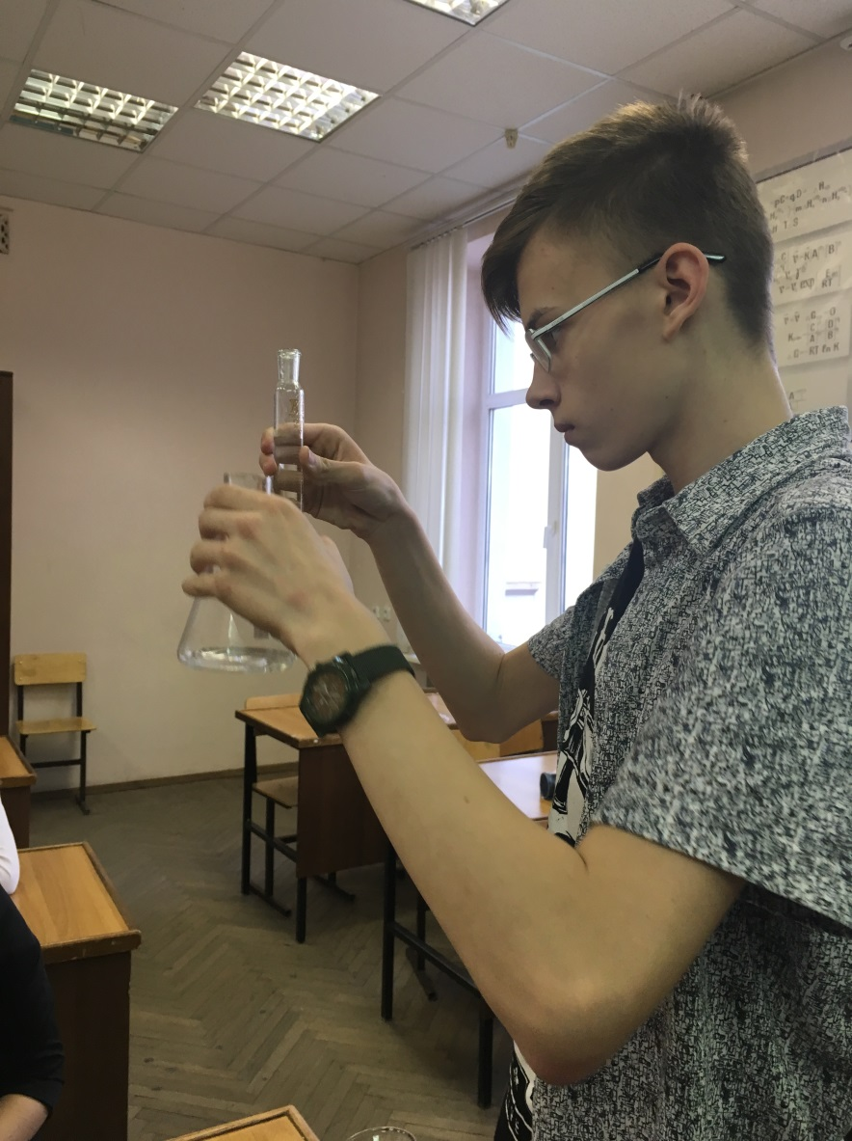
2) Титрование (проверка на жесткость)

Slide 9
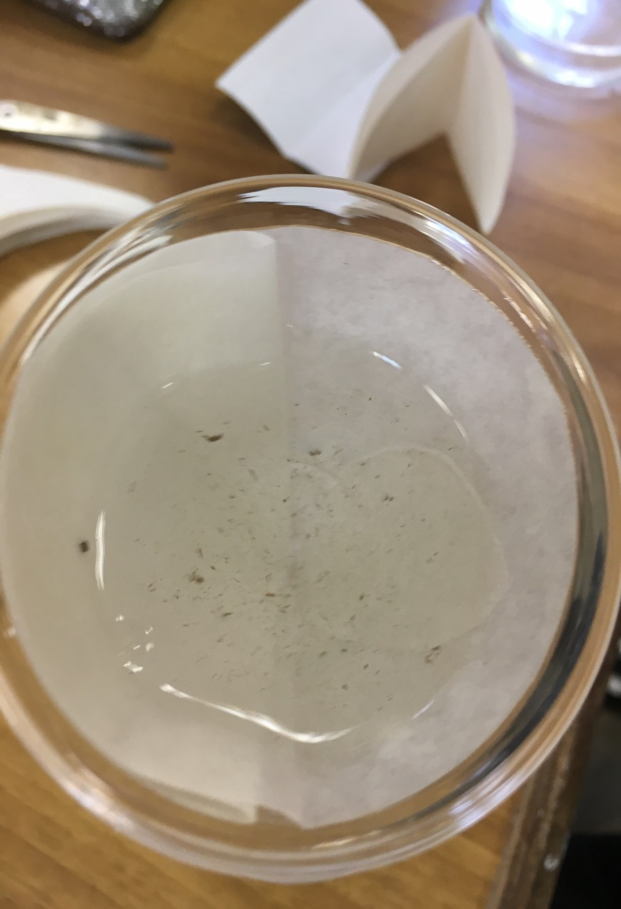
3) Определение взвешенных веществ

Slide 10
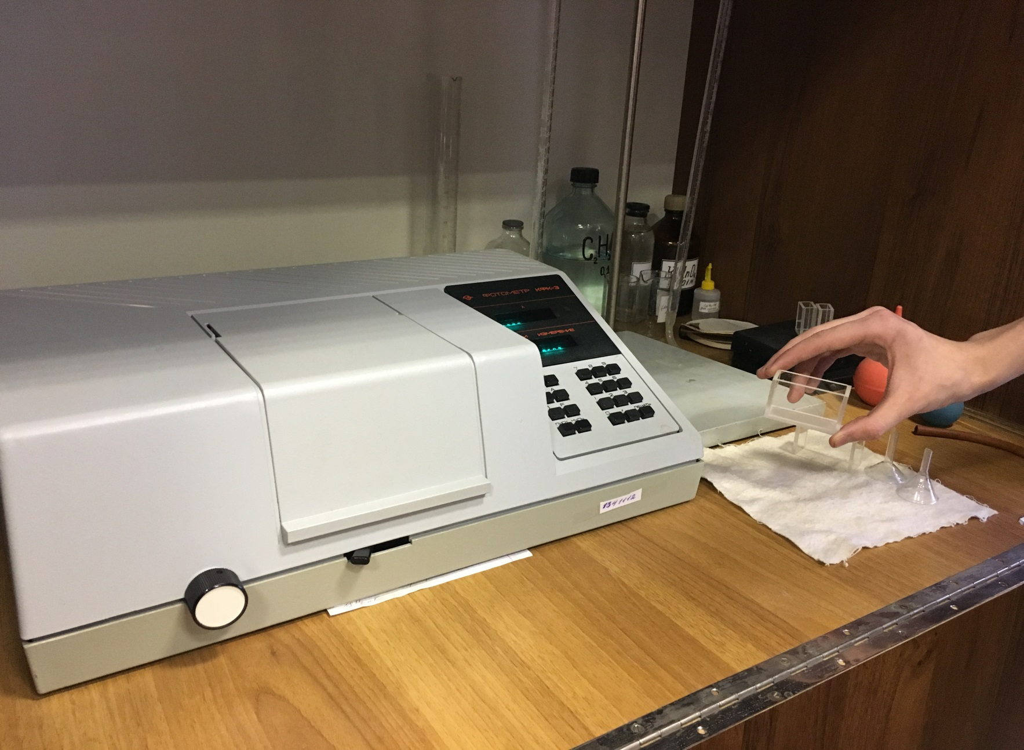
4) Определение СПАВ

Slide 11
Опыты | Результаты | Нормы речной воды | Отклонения от нормы
рН | 10,5 | 8,5 | 2
Титрование (Проверка на жёсткость) | 15,6 ммоль-экв/л | 8 ммоль-экв/л | 7,6 ммоль-экв/л
Определение взвешенных веществ | 10,5 мг/л | 3,5 мг/л | 7мг/л
Определение СПАВ | 0,8 мг/л | 0,5 мг/л | 0,3 мг/л

Slide 12
Наши предложения благоустройства парковой зоны ручья Безымянный
Ежегодно проводить день чистки водоёма – 22 апреля, предварительно информировав жителей микрорайона листовками с датой и местом сбора;
Установить мусорные контейнеры и скамейки;
Развить экологическую культуру населения с привлечением учащихся нашей школы;
Посадить деревья и установить скворечники в «День птиц» с привлечением учащихся младших классов.

Slide 13
Общая длина ручья Безымянного составляет 1 км 400 м от площади Народного Ополчения до ростовского зоопарка. Вдоль него можно высадить 14 ив белых, так как это дерево растет в светлом солнечном месте, в легких и средних суглинках, влаголюбивая, легко переносит близость грунтовых вод, с тем учетом, что одна крона покрывает 10 кв. м.
Расстояние между деревьями – 100 м. По одну и другую сторону от каждого дерева можно расположить по скамейке с урной. Итого скамеек и урн должно быть по 28 шт.

Slide 14
Общие затраты благоустройства парковой зоны:
1) На саженцы ив белых – 28 тыс. руб.
2) На скамейки – 336 тыс. руб.
3) На урны – 42 тыс. руб.
Всего – 406 тыс. руб. (с учетом цен декабря 2016 года)

Slide 15
Мероприятия по оздоровлению и восстановлению вод Ростова
Расчистка рек;
Укрепление берегов;
Создание, расширение водоохранных зон и прибрежных защитных полос водных объектов;
Внедрение инновационных средств очистки воды;
Ужесточение требований для сбрасываемой воды;
Ужесточение штрафных санкций за загрязнение водных ресурсов;
Развитие системы экологического мониторинга;
Развитие методов прогнозирования количественного и качественного состояния водных ресурсов и информирования населения о нём.

Slide 16
Наш проект долгосрочный, реализация проекта рассчитана на два года с октября 2016 года до мая 2018.
Проект имеет прогрессивный характер, даёт толчок для любознательности проявления интереса к познавательной деятельности и научной работе.
Таким образом, наш проект становится частью учебно-воспитательного процесса школы и университета, позволяет добиться значительного улучшения качества образования и воспитать поколение, способное обеспечить прогресс общества и выживания цивилизации!

Slide 17
СПАСИБО ЗА ВНИМАНИЕ!

